Slide 1
個人製作の成果の紹介
2016/10 を修正した 2017/02/03 版

Slide 2
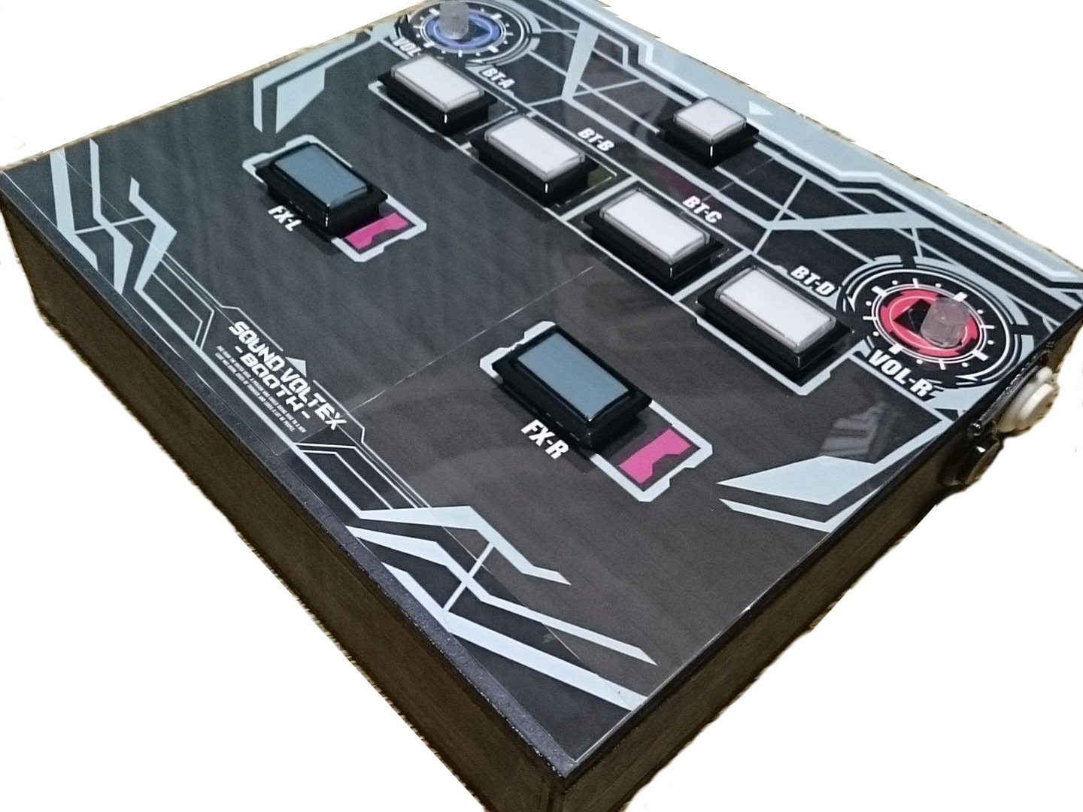
今回制作したもの
・サウンドボルテックスという 音楽ゲームのコントローラです。

Slide 3
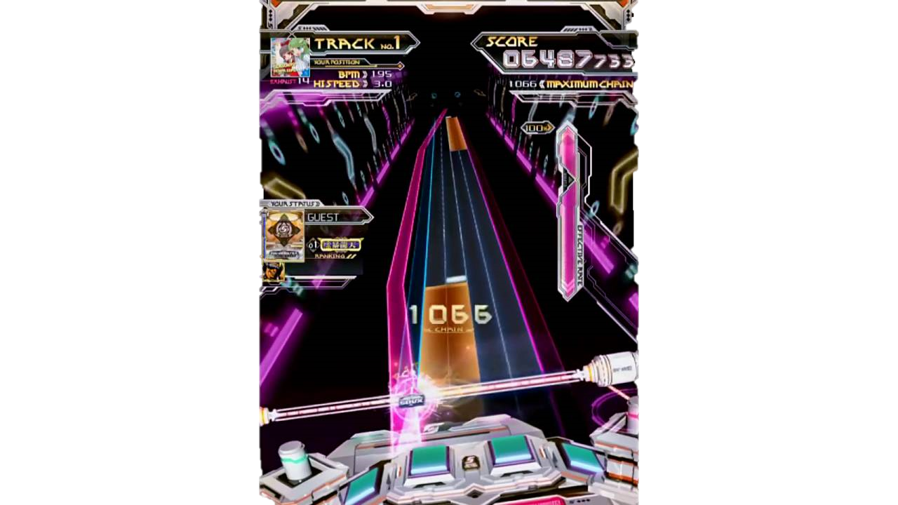
そもそもサウンドボルテックスとは
音楽に合わせてボタンをたたく アーケード音楽ゲームの一種。 4つの基本ボタンと 2つのエフェクトボタン、 そして 2つのツマミを使い 楽曲にエフェクトをかけながらプレイする 特徴的なプレイ方法で ユーザーの心をつかんでいる。

Slide 4
本体の紹介
BT-A ボタン ↓
スタートボタン ↓
BT-B ボタン ↓
FX-Lボタン ↓
メインとなるボタンが 7つ 内臓されている スタートボタン 1つ ボタン A~D 4つ ボタン FX L R 2つ
サウンドボルテックスの最大の特徴とも言える “ツマミ”も勿論内蔵されている。
独自要素として、 実際のゲーム筐体の内部に内蔵されている SERVICEボタン および TESTボタンをモチーフにしたボタンを コントローラ横に内蔵して、 ゲーム終了時などの ショートカットボタンとしている。
BT-C ボタン ↓
BT-D ボタン ↓
FX-Rボタン ↓
↑
ショートカット ボタン

Slide 5
工夫した点
ボタン内部にゴム板を挟み、打音がより静かになるようにしている。
ボタンを実際の正方形のものとは違い 長方形のものに妥協することにより 大幅なコストダウンに成功した。
表面は 硬質カードケースを使用することにより、 アクリルを使うのと同程度の触感と コストダウンに成功した。
表面の コントローラスキンは インターネット上で配布されていたものを このコントローラに合うように 寸法をこちらで独自で編集して修正したものを印刷し、製作したものである。

Slide 6
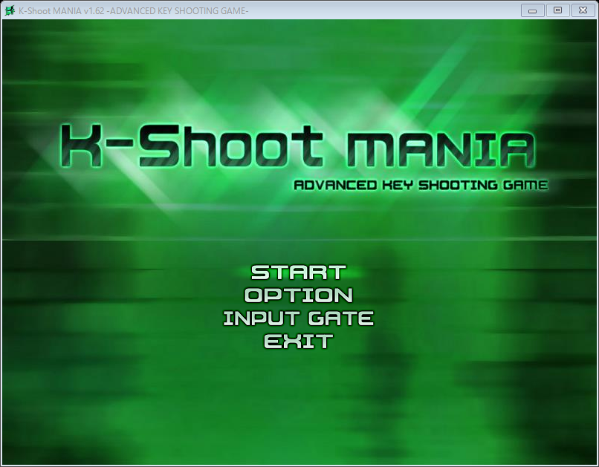
テストプレイ
実際にプレイするのに使用するソフトウェアは K-shoot mania というシミュレータソフトです。 本来は縦画面ですが残念ながら このソフトは縦画面に対応していないため横画面でプレイしています。
Windows用エフェクト体感型音楽ゲーム。 サウンドボルテックスのシミュレータ。 有志が作った多数の独自の楽曲があり ユーザーを楽しませている。

Slide 7
仕様
[ベースとなったもの] ボールマウス SANWA SUPPLY GAME CONTROLLER
[使用電源] （ツマミ） マウス USB2.0 x1 （ボタン） コントローラ USB1.0 x1
[特筆事項] 音楽ゲームの特性上、入力の遅延を減らすために 直接コンピュータに接続する必要があります。

Slide 8
コントローラの製作にかかった 時間 および 費用
総日数 :約2カ月 総作業時間: 約12時間
箱: 約800円程度(夢考房)
表面: 432円+ 印刷費用(ダイソー /家庭用プリンター)
ボタン: 5338円(三和電子)
ツマミ: 270円(秋月電子)
コントローラ: 300円(HARDOFF)
マウス: 200円(HARDOFF)
合計 7340円程度

Slide 9
参考資料
実際の筐体の計測データ アピナ 野々市店 / 野々市バッティングスタジアム店 にて メジャーで計測
ボールマウスを使用した ツマミの製作方法 ニコニコブロマガ http://ch.nicovideo.jp/kuma_yama98/blomaga/ar554658 くまやま氏より
実際に販売されている コントローラ本体のビジュアル(sdvx) https://www.gamo2.com/jp/products/detail.php?product_id=67 djdao氏より

Slide 10
あとがき
なぜ電子計算機部なのに 電子工作なのか？ これは完全に個人製作です、部活内でチームでやったとかではありません。 ではなぜ こんなのを出すのかといいますと、 ただ単に 出すプログラムがなかったからというのもありますが、 最大の理由は せっかく作ったので 自慢したいという思いです。 発表する機会なく、家だけで使うのもちょっと 寂しいと感じたので。
画像編集について GIMP2を使って編集したのですが 予想以上に 調整がめんどくさかったです。 線がズレていたり、サイズがおかしかったり、とても苦労しました。 慣れている人には楽勝なのでしょうが 相当がんばったつもりです。
違法性が… 個人利用なので問題ありません。 販売などする気は全くありません。 どうしても欲しい方は 資料などを基に 自力で頑張って作ってみてください。
最後に 夢考房の技師の方にとっても とっても 感謝します！

